Slide 1
Аппроксимация рядом Фурье
Нижегородский государственный университет им. Н. И. Лобачевского
Институт информационных технологий, математики и механики
Панов А.А., 3 курс ФИИТ
Нижний Новгород, 2017

Slide 2

Содержание
Постановка задачи
Теория
Последовательная реализация
Параллельная реализация
Практическое применение
Результаты экспериментов
Заключение

Slide 3

Постановка задачи
Реализовать алгоритм аппроксимации функции рядами Фурье
Реализовать параллельную версию с использованием библиотеки MPI
Исследовать масштабируемость полученного кода
Применить полученный код для решения практической задачи

Slide 4
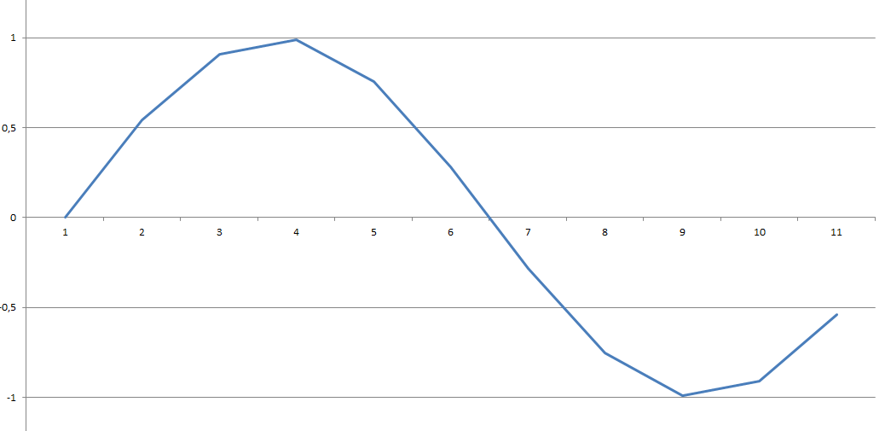
Постановка задачи
Функция f на отрезке [a;b] представлена N значениями
Например, f это синус заданный 11 точками

Slide 5

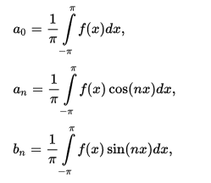
Теория
Тригонометрическим рядом Фурье функции f на отрезке
[-π; π] называют функциональный ряд вида:
Где a₀, a₁, … a_{n}, b₁, …, b_{n} называются коэффициентами ряда Фурье и считаются следующим образом:

Slide 6

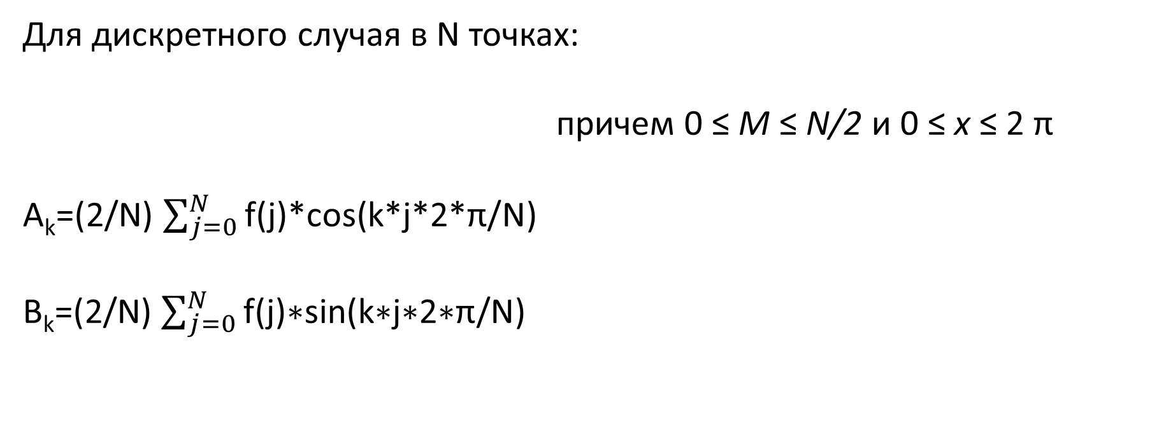
Теория
Для дискретного случая в N точках:
причем 0 ≤ M ≤ N/2 и 0 ≤ x ≤ 2 π
A_{k}=(2/N) $\sum_{j=0}^{N}{\text{f}\text{(}\text{j}\text{)∗}\text{cos}\text{(}\text{k}\text{∗}\text{j}\text{∗2∗}\text{π}\text{/}\text{N}\text{)} }$
B_{k}=(2/N) $\sum_{j=0}^{N}{\text{f}\text{(}\text{j}\text{)∗}\text{sin}\text{(}\text{k}\text{∗}\text{j}\text{∗2∗}\text{π}\text{/}\text{N}\text{)} }$

Slide 7
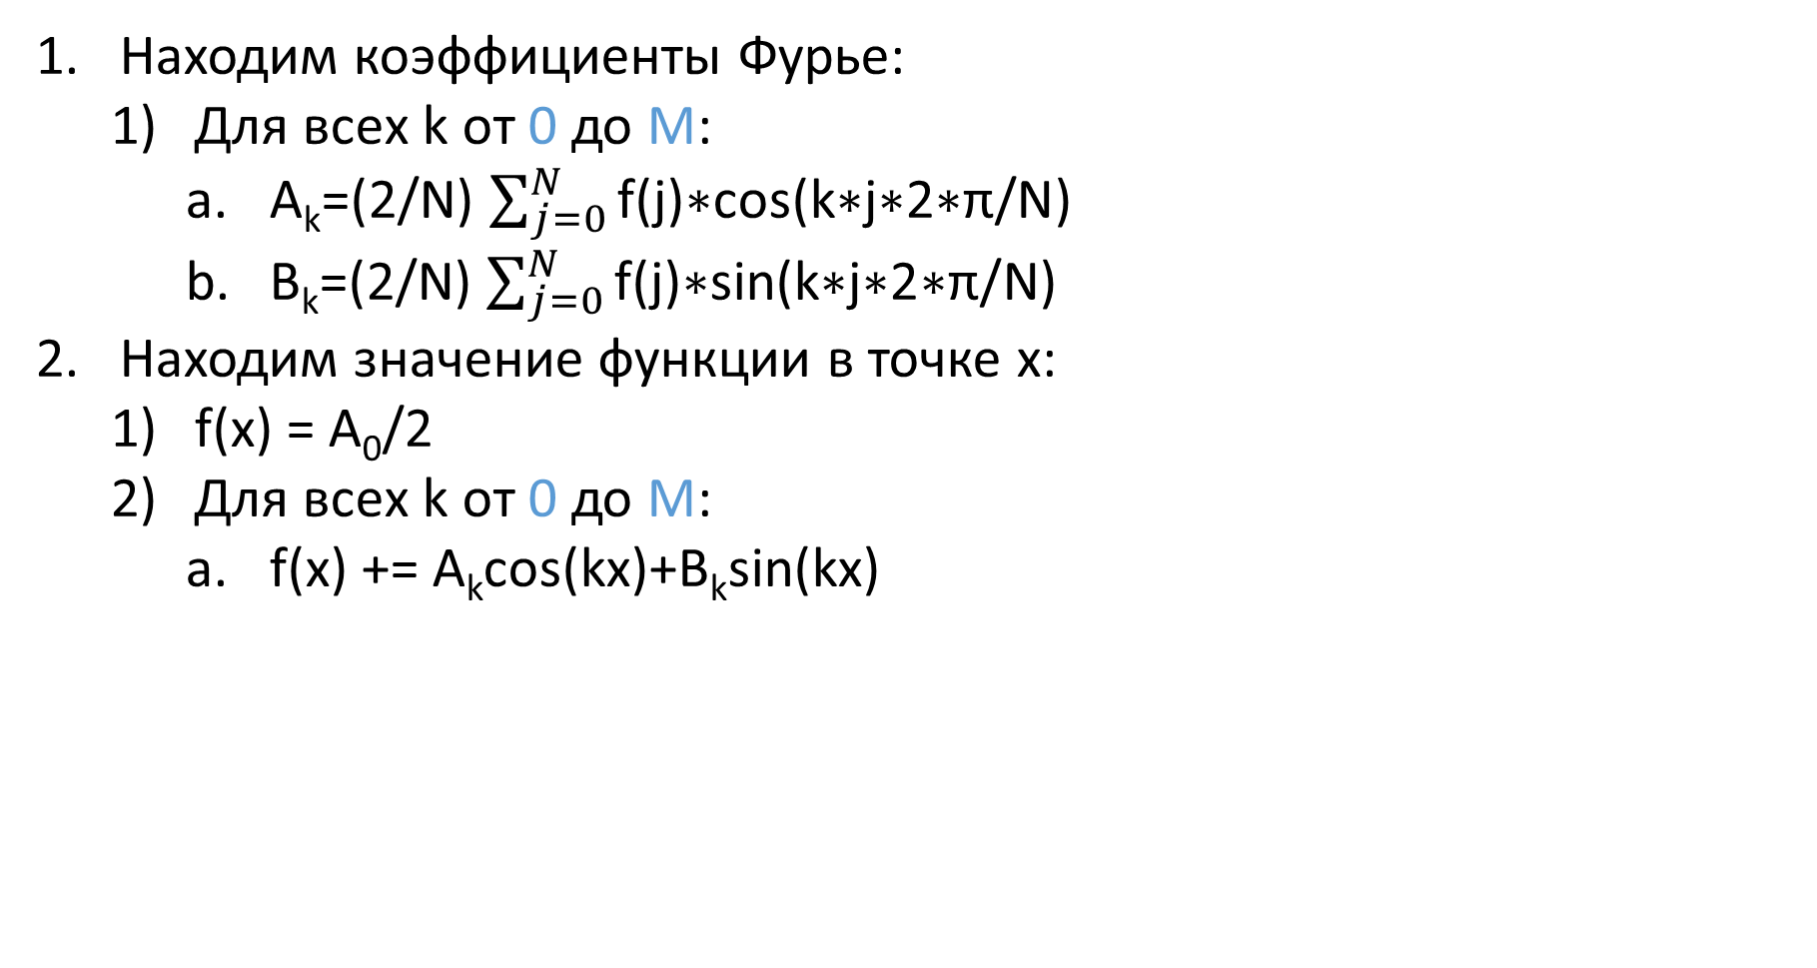
Последовательная реализация
Находим коэффициенты Фурье:
Для всех k от 0 до M:
A_{k}=(2/N) $\sum_{j=0}^{N}{\text{f}\text{(}\text{j}\text{)∗}\text{cos}\text{(}\text{k}\text{∗}\text{j}\text{∗2∗}\text{π}\text{/}\text{N}\text{)} }$
B_{k}=(2/N) $\sum_{j=0}^{N}{\text{f}\text{(}\text{j}\text{)∗}\text{sin}\text{(}\text{k}\text{∗}\text{j}\text{∗2∗}\text{π}\text{/}\text{N}\text{)} }$
Находим значение функции в точке x:
f(x) = A₀/2
Для всех k от 0 до M:
f(x) += A_{k}cos(kx)+B_{k}sin(kx)

Slide 8
Параллельная реализация
Пусть numProc – число процессов, i – текущий процесс
В каждом процессе будем хранить только часть коэффициентов Фурье, равную size = M / numProc

Slide 9
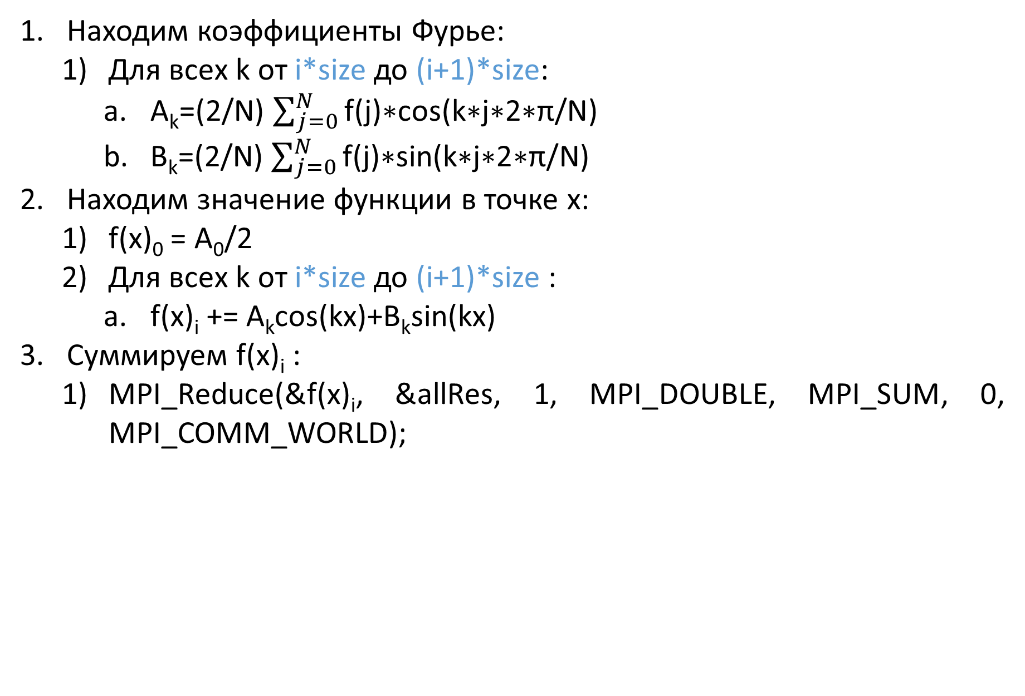
Параллельная реализация
Находим коэффициенты Фурье:
Для всех k от i*size до (i+1)*size:
A_{k}=(2/N) $\sum_{j=0}^{N}{\text{f}\text{(}\text{j}\text{)∗}\text{cos}\text{(}\text{k}\text{∗}\text{j}\text{∗2∗}\text{π}\text{/}\text{N}\text{)} }$
B_{k}=(2/N) $\sum_{j=0}^{N}{\text{f}\text{(}\text{j}\text{)∗}\text{sin}\text{(}\text{k}\text{∗}\text{j}\text{∗2∗}\text{π}\text{/}\text{N}\text{)} }$
Находим значение функции в точке x:
f(x)₀ = A₀/2
Для всех k от i*size до (i+1)*size :
f(x)_{i} += A_{k}cos(kx)+B_{k}sin(kx)
Суммируем f(x)_{i} :
MPI_Reduce(&f(x)_{i}, &allRes, 1, MPI_DOUBLE, MPI_SUM, 0, MPI_COMM_WORLD);

Slide 10
Практическое применение
При M = N/2 полученная аппроксимация будет наилучшую точность и будет совпадать c функцией f в заданных N точках
Сверху точки полученные из аппроксимации, снизу значения оригинальной функции

Slide 11
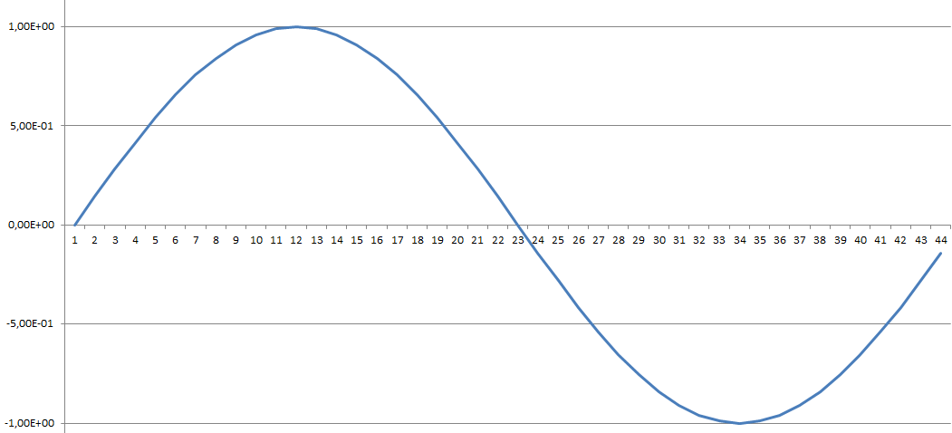
Практическое применение
С помощью коэффициентов Фурье полученных при N = 11 построим синус в 44 точках:

Slide 12
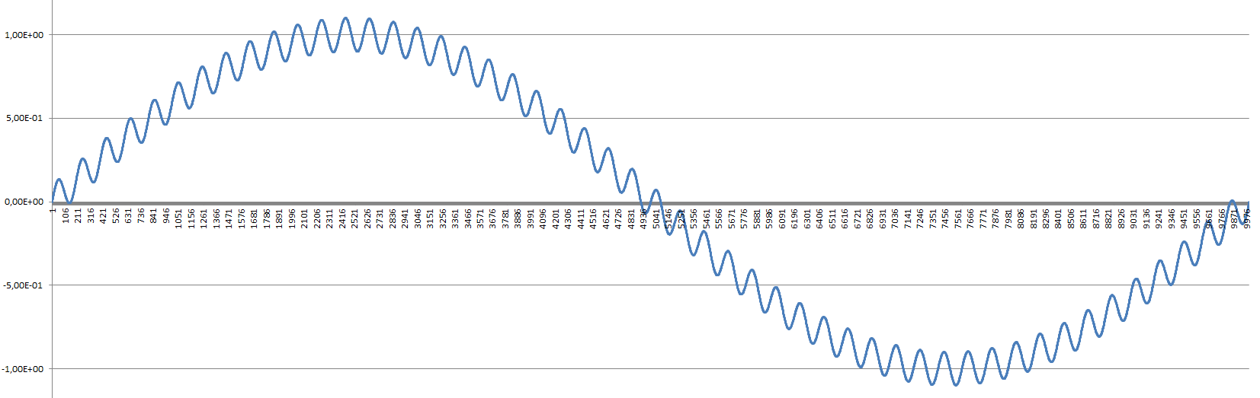
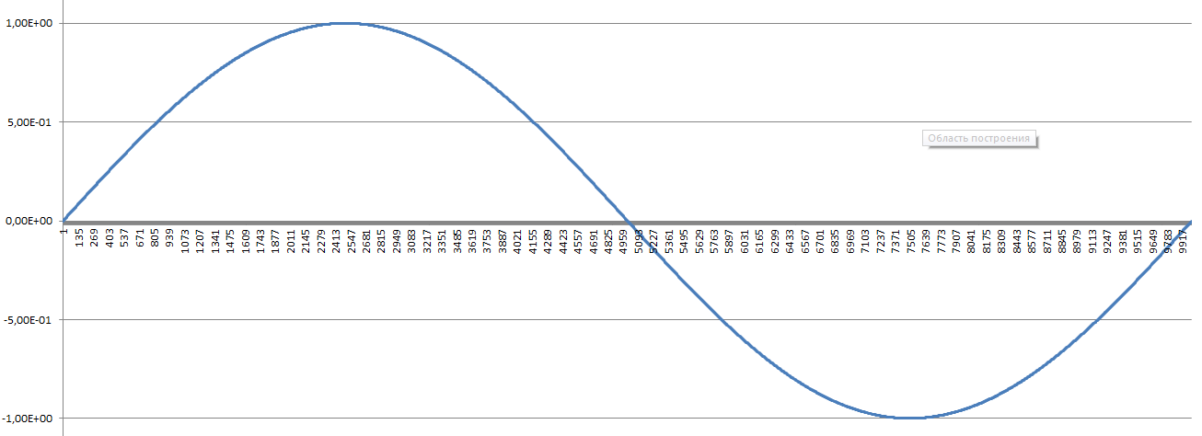
Практическое применение
С помощью рядов Фурье можно не только аппроксимировать функцию, но и “фильтровать” её.

Slide 13
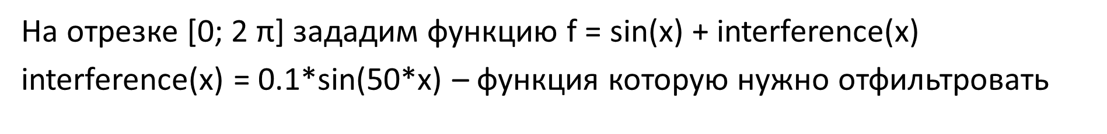
Практическое применение
На отрезке [0; 2 $\text{π}$] зададим функцию f = sin(x) + interference(x)
interference(x) = 0.1*sin(50*x) – функция которую нужно отфильтровать

Slide 14
Практическое применение
При разложе­нии в ряд Фурье в спектре будут представлены лишь те гармоники, которые содержат не более M периодов в интервале задания исход­ной функции. Если разложить f в ряд Фурье с M = 49 и построить:

Slide 15
Результаты экспериментов (суперкомпьютер ННГУ)
Нахождение коэффициентов и вычисление значения функции в точке, N = 20 001, M = N / 2
 | 1 процесс | 2 процесса | 4 процесса | 8 процессов | 16 процессов
На одном узле | 17.2829 | 8.76033 | 4.37875 | 2.20888 | 1.15986
На разных узлах | 17.2829 | 8.71029 | 4.39526 | 2.19659 | 1.14126
Время работы в секундах
 | 1 процесс | 2 процесса | 4 процесса | 8 процессов | 16 процессов
На одном узле | 100% | 98.6% | 98.6% | 97.8% | 93.1%
На разных узлах | 100% | 99.2% | 98.3% | 98.3% | 94.6%
Загруженность
2 x Intel Xeon E5-2660 2.2GHz, 16 ядер, 64 GB RAM

Slide 16
Заключение
Реализована последовательная и параллельная версия алгоритма аппроксимации с сложностью O(M*N) и O(M/numProc * N)
Параллельная версия обладает хорошей масштабируемостью
Алгоритм опробован на практике

Slide 17
Литература
http://www.graphicon.ru/oldgr/grafor/gr_help/chapter_5_5
http://www.math24.ru
http://old.nsu.ru/education/cmet/node35.html
https://ru.wikipedia.org/

